Slide 1
INNO4BNE – Innovative Lehrformate für BNE
Daria Humburg, Marina Schmitz, Klaus Fischer
26.03.2025

Slide 2
Das Projekt INNO4BNE
Laufzeit: 01.04.2023 – 31.03.2025
Förderung: Stiftung Innovation in der Hochschullehre
Gründungsteam des Hubs “Innovative Lehrformate für BNE”: Marina Schmitz, Klaus Fischer, Magdalène Lévy-Tödter
Mitarbeiterin: Daria Humburg

Slide 3
Ko-kreative Hubs
Einmal pro Monat | Online | 1 Stunde
Vorstellung eines Good Practice und Diskussion
46 Hubs zu Themen, wie Service Learning, Design Thinking, BNE-Weiterbildungen, inklusive BNE, Kartenspiele, Projektvorstellungen, …
Drei “Extra-Hubs”
Worldview Journey
Green Comp-Hub
The Week Termine

Slide 4
Wissensmanagement im DG HochN-Wiki
49 Hub-Dokumentationen
64 Themenseiten und Artikel zu BNE (Portal Lehre)
Erweiterung der Beispielsammlung innovativer Lehrformate (20 Seiten)
Kooperationen
Community-Seite der dghd
Sammlung von Seminarkonzepte zum Thema BNE der TH Nürnberg
The Week
In Arbeit: agado e.V.
Notes:
TH Nürnberg: Arbeit Sammelband ergänzen und Mitplanung der nächsten internationalen und interdisziplinären BNE-Konferenz in diesem Jahr
TH Nürnberg: 6 Seiten bisher

Slide 5
Netzwerktreffen und AGs
Untergruppe zum Thema BNE-/ NE-Zertifikate
Untergruppe zum Thema „Studentische Partizipation“
Zwei Netzwerktreffen in Präsenz 2023 und 2024
Thementische
Posterpräsentationen
Dokumentation der Inhalte im DG HochN-Wiki
Feedback: Tolle Stimmung, absolute Bereicherung
Notes:
Netzwerktreffen in Hamburg und an der Uni Leipzig; 2025 in Vechta

Slide 6
Was ist noch passiert?
Verteiler von 69 Mitgliedern auf 240 Mitglieder gestiegen
Repräsentation von INNO4BNE-Netzwerk auf verschiedenen Konferenzen und in anderen Netzwerken (national und international)
Academic Cloud Hub HS Hannover
Workshop zum Thema Wissenschaftsmanagement in Wikis (StIL)
Posterpräsentation I-BNE-Konferenz TH Nürnberg
Austausch mit Plattform der Uni St. Gallen (Sustainability in Academia)
Sicherstellung technischer Infrastruktur im Wiki durch Webagentur

Slide 7
Ergebnisse der Umfrage – Allgemein
Die meisten sind Mitglied seit 2024 und nehmen alle drei Monate teil
Wichtige Punkte des Hubs:
Vernetzung mit Gleichgesinnten
Best Practices und Austausch zu Inhalten/ Formaten
Neuartige Lehrformate entwickeln und anwenden
Wissen zu Nachhaltigkeitsthemen
Für BNE in der eigenen Institution einsetzen
Der Hub hat eher unterstützt

Slide 8
Ergebnisse der Umfrage – Gestaltung von BNE-Lehrformaten
„Das ‚diffuse‘ Verständnis der Vielfältigkeit und Variabilität von BNE-Lehrformaten wurde mit unzähligen Beispielen konkretisiert und greifbar.“
„Ja, partizipatorische Ansätze werden stärker berücksichtigt und Selbstwirksamkeit wird noch stärker fokussiert.“
„Die Bedeutung von Interdisziplinarität ist noch mehr in den Fokus gerückt. Außerdem ist es schön zu sehen, dass auch niedrigschwellige Formate Anklang finden und ein guter erster Schritt sind.“
„Ermutigung, einfach mal Dinge zu versuchen.“

Slide 9
Ergebnisse der Umfrage – Umsetzung von BNE-Lehrformaten
„Ich versuche die Impulse in außercurricularen Veranstaltungen für Studierende zu integrieren. Ich habe zudem Impulse für die Vermittlung von Inhalten in Berufsbildungsveranstaltungen für Schüler:innen erhalten (z. B. Klimaxo Kartenspiel).“
Wir überlegen, in den nächsten Semestern ein Service-Learning Seminar zu gestalten.“
„Bspw. Nachhaltigkeitskompetenzen anhand des GreenComp expliziter thematisiert (in Lehre und kollegialem Austausch)“
„Rollenspiel: Personas in der Zukunft“

Slide 10
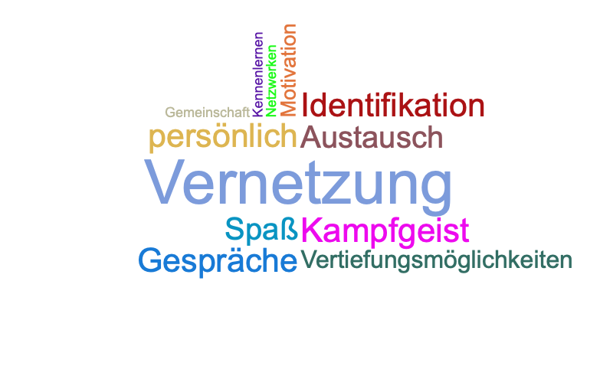
Ergebnisse der Umfrage – Netzwerktreffen in Präsenz

Slide 11
Ausblick – wie geht es jetzt weiter?
Hubs finden weiterhin statt ab April 2025!
Dokumentationen im Wiki
Beispielsammlung innovativer Lehrformate
Das Netzwerk lebt und trägt sich durch Euch weiter!
Kombiniertes Netzwerktreffen und Senatra-Abschlusskonferenz: 01. – 03. September 2025 (Uni Vechta)

Slide 13
www.dg-hochn.de
kontakt@dg-hochn.de
@LinkedIn: DG HochN

